Slide 1

PAIOTNELA

Slide 2
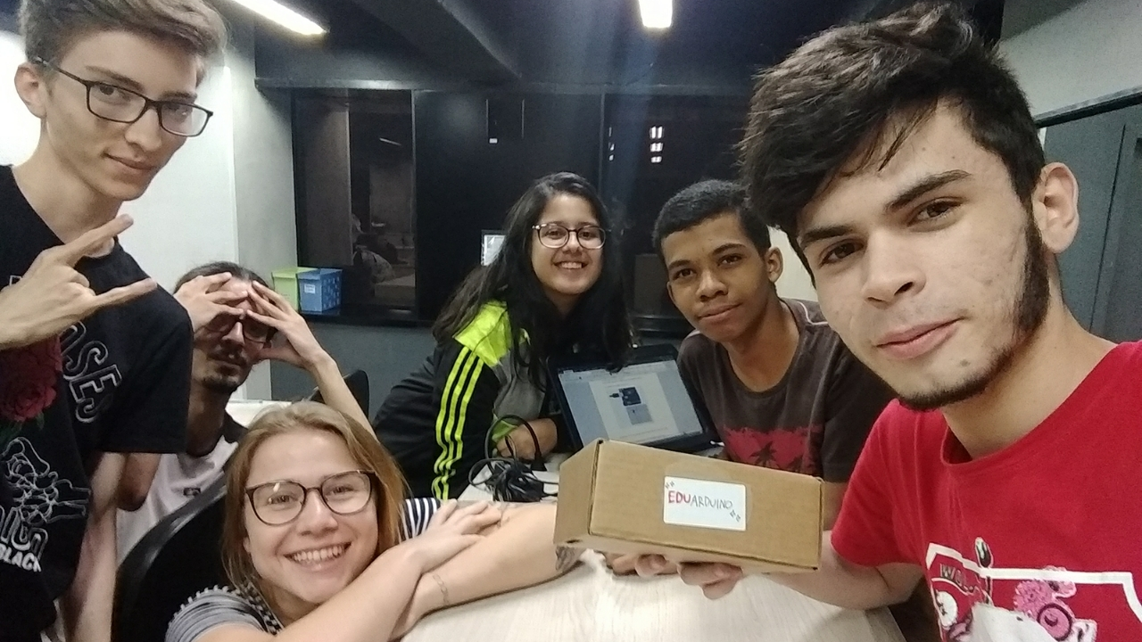
APRESENTAÇÃO
DO GRUPO

Slide 3



EDUARDO KAUAN
MICHELE AZEVEDO
LARISSA HESSEL

Slide 4



PAULO COSTA
REGINO TRINDADE
WILLIAM MARQUES

Slide 5

DESENHO DE
SOLUÇÃO

Slide 6
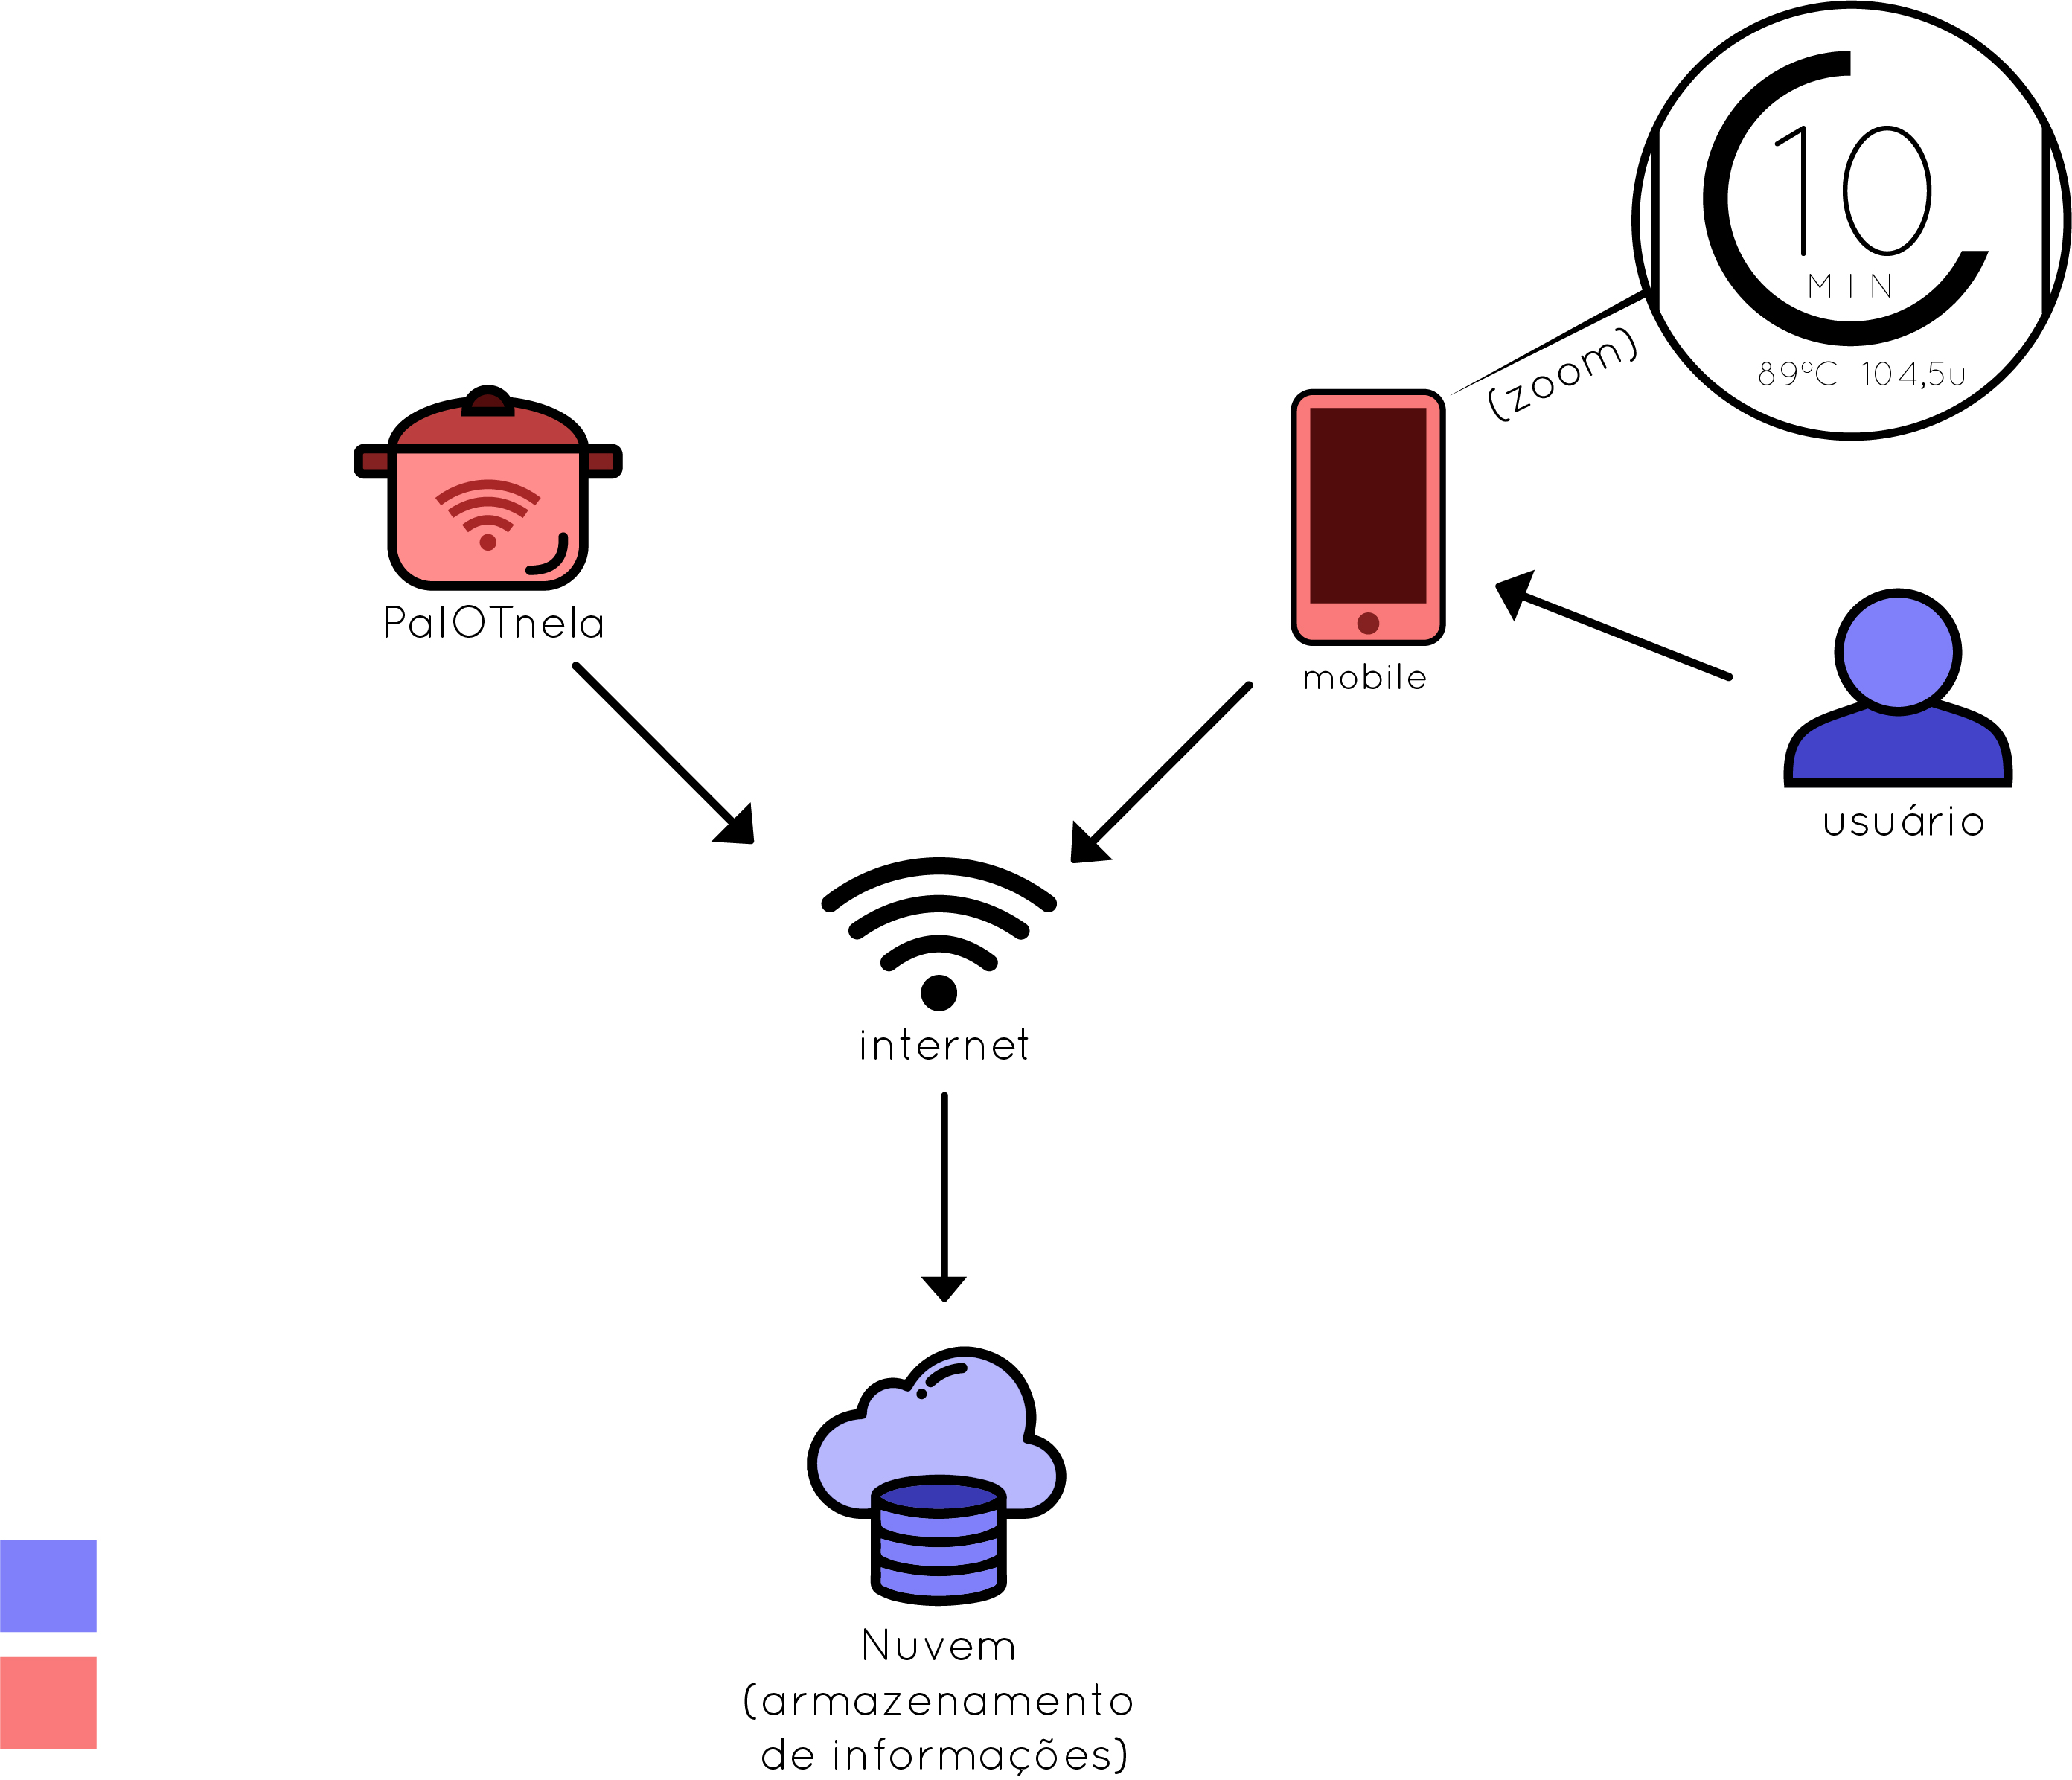

Slide 7
CONTEXTO DE NEGÓCIO
Em 2017, preço do gás de cozinha teve maior alta em 15 anos, em 2019 ele chegou em R$25,33 reais por botijão de 13kg
Esse valor representa em média 40% da renda de família de baixa renda. (5) Já a energia elétrica tem seu valor em aproximadamente R$0,50 por kWh (2) por todo o país.
Concorrência panela elétrica tradicional = Melhoria de produtividade:
Evitar incêndios domésticos
Evitar desperdício de comida

